Slide 1

Творческий проект “Игра морской бой”
Выполнил
Ученик ОУ ”Школа::Кода”
Котелевец Максим
Таганрог 2023

Slide 2
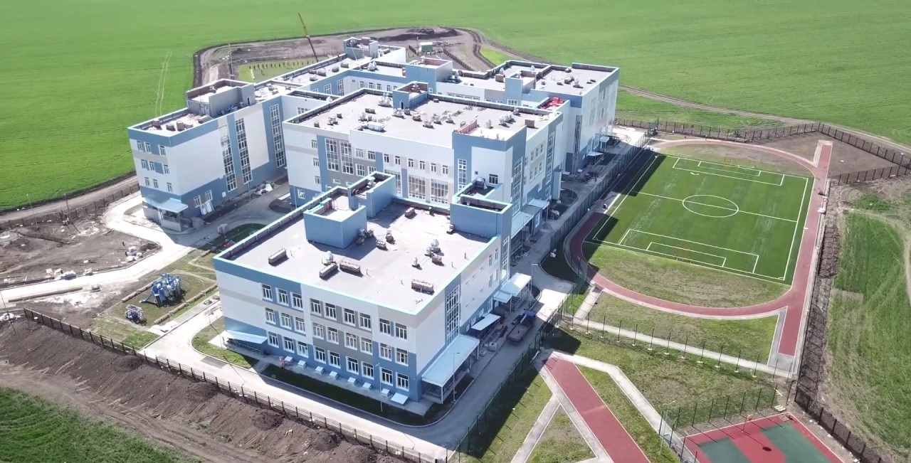
О себе
Мне 14 лет учусь в 8 классе в 39 школе. Я знаю язык программирования: с++. Обучаюсь в школе кода 4 года. Увлекаюсь шахматами.

Slide 3
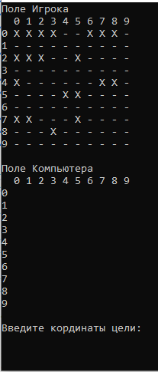
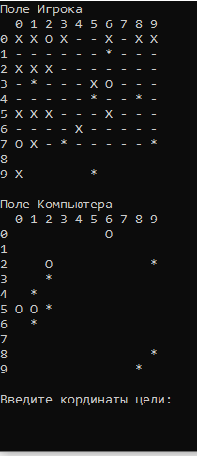
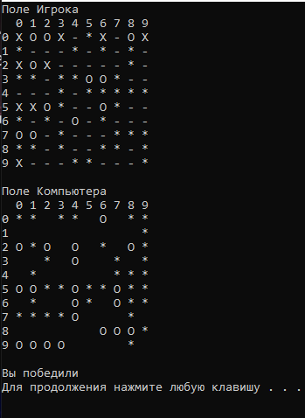
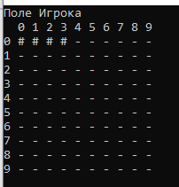

О проекте
Что за проект?
Стандартный морской бой в котором корабли игрока можно расставлять в ручную,
а корабли компьютера расставляются рандомно.

Slide 4

Актуальность проекта
Многие люди хотят проверить себя на сколько хорошо они играют в морской бой и сыграть с компьютером, узнать на сколько лучше или хуже вас он играет.

Slide 5


Стек технологий
Windows.h
ctime
Random
string
conio.h
fstream

Slide 6

Сложности с которыми я столкнулся и их варианты решений
1 . Нужно было разобраться как передвигать курсор в консольном окне

Slide 7
Благодарю за внимание!

